Slide 1



基于SSM的中学排课系统
开题报告
Proposal report
汇报时间：2023年10月28日 汇报人：康亦多

Slide 2
01
研究内容

Slide 3
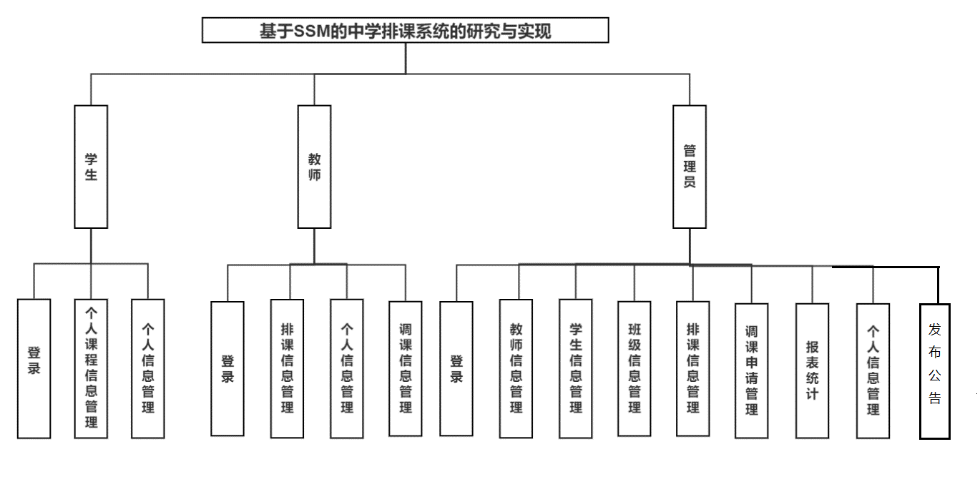
研究内容

Slide 4
业务逻辑
管理员
负责排课系统的管理，主要负责排课和教师调课申请的处理。
01
教师
02
03
学生
可以查看自己的排课信息，遇到问题可以申请调课。
可以看到自己所在班级的整个课程信息和任课老师。

Slide 5
02
研究方案

Slide 6
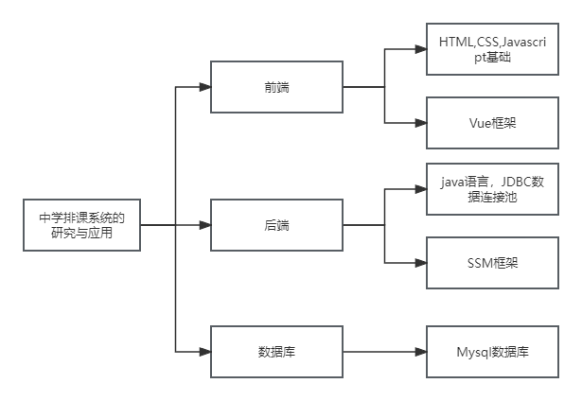
研究方案
端由HTML,CSS,Javascript搭建Vue框架，后端使用JAVA语言搭建SSM框架，后端登录注册以及排课的导出链接MySQL数据库。具体如图所示。

Slide 7
非常感谢您的观看

